Slide 1
Intelligens rendszerfelügyelet
(BME VIMIA370)
Notes:
Utolsó módosítás: 2014. 02. 10.

Slide 2
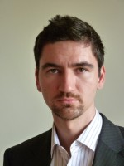
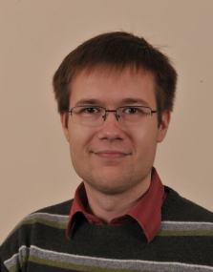

Bemutatkozás
 | Dr. Micskei Zoltán (IB421, micskeiz AT mit.bme.hu)
 | Kocsis Imre
 | Szatmári Zoltán
Notes:
A tárggyal a kapcsolatos bármilyen kérdéssel keressétek Micskei Zoltánt.

Slide 3
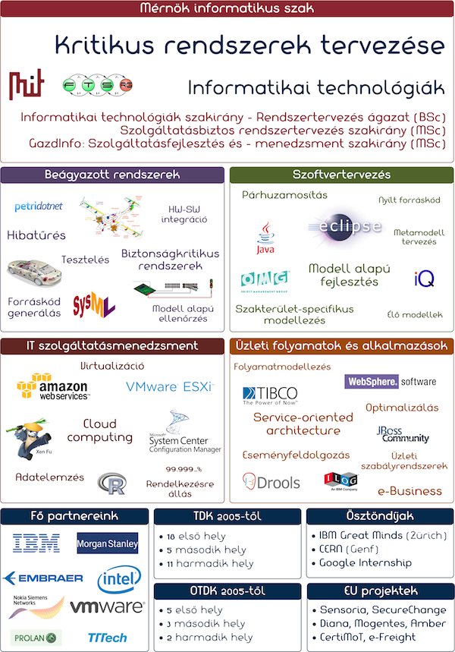
Bemutatkozás (oktatók)
Hibatűrő rendszerek kutatócsoport (FTSRG)
  kb. 20 kutató-oktató
Kutatási területek
  modell alapú tervezés, fejlesztés
  rendszerek verifikációja és validációja
  informatikai infrastruktúrák vizsgálata
Számos nemzetközi és ipari projekt
http://www.inf.mit.bme.hu

Slide 4
A félév menete
Előadások:
  Minden héten: hétfő (10-12)
  Páratlan héten: szerda (8-10)
Gyakorlatok:
  Páros héten: péntek (10-12) vagy (14-16)
  Opcionális, gyakorlatok anyaga otthon is elvégezhető
Fogadóóra:
  Micskei Zoltán: csütörtök du (időpont: email)
Labor: Informatikai technológiák labor I.
  AUT + IIT + MIT mérések, beosztás a weben lesz majd

Slide 5
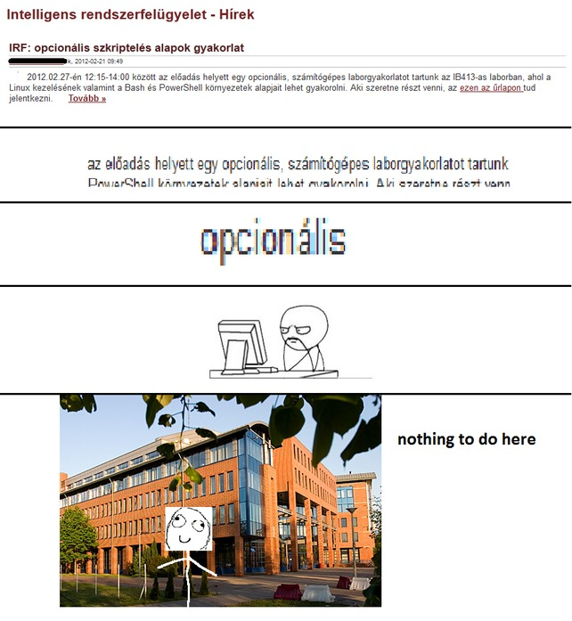
Gyakorlatok szerepe
Otthon, saját tempóban is elvégezhető
Fizikai gyakorlaton lehet kérdezni: technológia, HF
DE: felkészülten jöjjünk!
  előadások átnézése
  összefoglaló elolvasása
  HF feladat megnézése
  (hosszú a gyakorlati anyag)
Notes:
Kép forrása: http://www.bmeme.hu/post/132/az-ora-lenyegeben-elmarad
A gyakorlatok nem vezetettek, hanem mindenki önállóan halad végig a kiadott gyakorlati útmutatón, és így lehet megismerkedni az adott technológiával. Minden anyag elérhető már a gyakorlatok előtt publikusan, így akár otthon is el lehet végezni a feladatokat. Ha valaki bejön a fizikai gyakorlatokra, akkor is érdemes előtte rá felkészülni, legalább átfutni a segédanyagot, így sokkal hatékonyabban lehet a gyakorlati alkalmon dolgozni és kihasználni az ott lévő oktatói segítséget.

Slide 6
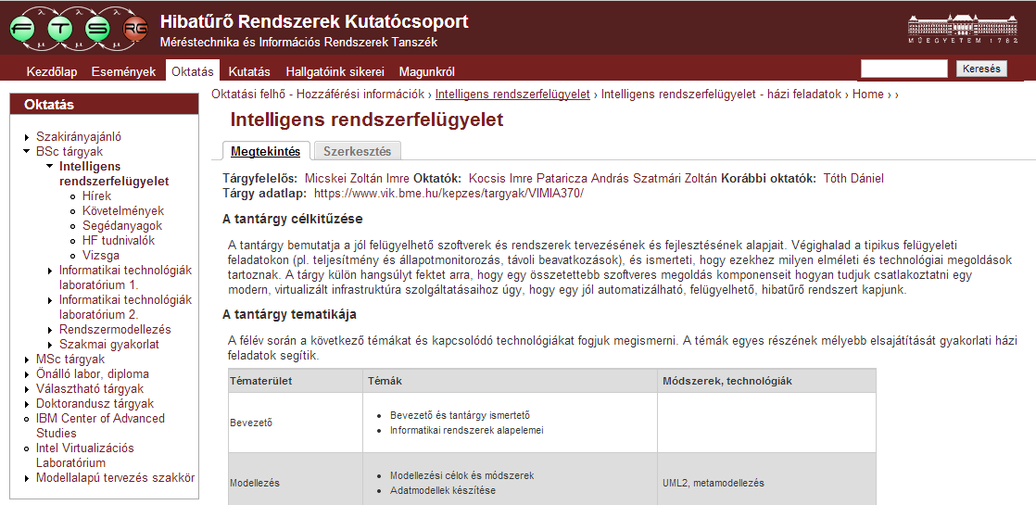
Honlap
https://www.inf.mit.bme.hu/edu/courses/irf/
Hírek RSS, előadás anyagok, HF tudnivalók
Notes:
A tárgy RSS-híreire javasolt feliratkozni, mert itt tesszük közzé a tantárggyal kapcsolatos aktuális információkat.

Slide 7
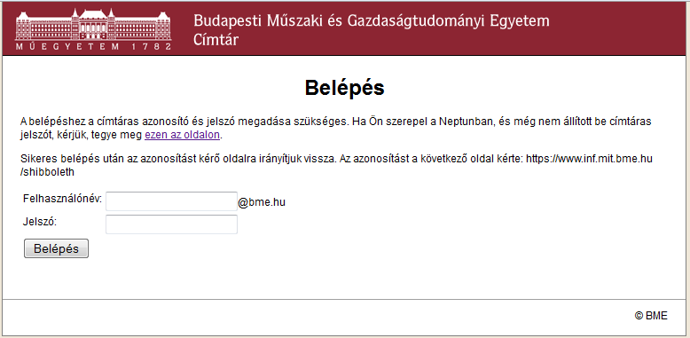
Honlap: BME Címtár bejelentkezés
Notes:
A honlaphoz való bejelentkezéshez a központi BME Címtár azonosítót kell használni. Bővebben lásd: https://www.inf.mit.bme.hu/wiki/it/szolgaltatasok

Slide 8
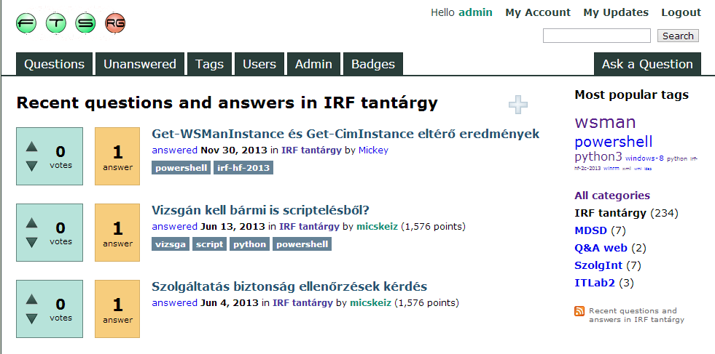
IRF Q&A oldal
Levlista helyett
http://q2a.inf.mit.bme.hu/
Mi a Q&A: http://stackoverflow.com/about
Notes:
A levelező listákon könnyen elveszik egy-egy gyakori probléma megoldása, ezért egy Q&A oldalt használunk, amiben a tárggyal kapcsolatos kérdések és azok helyes válaszai sokkal könnyebben megtalálhatóak.
Aki nem használt még ilyen oldalt, annak érdemes megnézni a Stack Overflow leírását.

Slide 9
Q&A oldal használata
Korábbi hallgatói kérdések:
  [megkaptam KB-ban az eredményt, de] „byteokban kell. Hogyan tudom konvertálni?”
  „Lefuttattam a lekérdezést és valami piros hibaüzenetet kaptam. Mi a megoldás?”
Oktatói válasz: nehéz kérdések (szavazatok)
Nem helyettesíti a gondolkozást!
How To Ask Questions The Smart Way
Notes:
How To Ask Questions The Smart Way: http://www.catb.org/~esr/faqs/smart-questions.html#before
(Ezt a leírást érdemes elolvasni, sokat lehet belőle tanulni!)
Kérünk mindenkit, hogy mielőtt kérdez valamit a Q&A oldalon:
nézze meg, hogy nem válaszolták-e már meg a kérdést,
nem triviális a kérdése, nincs-e benne a kiadott előadás vagy gyakorlati anyagban,
ha kérdez, akkor megadott-e minden szükséges információt ahhoz, hogy valaki segíteni tudjon.

Slide 10

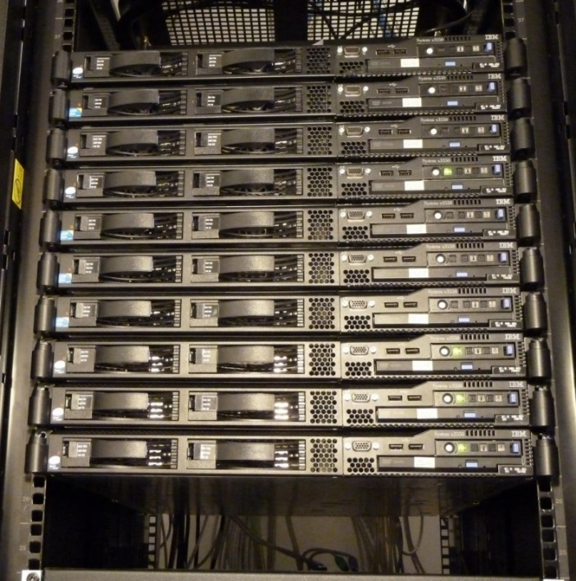
Virtual Computing Lab (VCL)
„Oktatási felhő”
Virtuális gépek igényelhetők a HF-hez, gyakorlathoz
„Best effort” jellegű kapacitás (leadás napján)
Útmutató (bejelentkezés szükséges):
https://www.inf.mit.bme.hu/wiki/it/szolgaltatasok/cloud

Slide 11
Tartalom
Bemutatkozás
Tematika
Követelmények

Slide 12
Az informatika területei
ACM & IEEE Computing Curricula (részlet)
Algorithms and Complexity
Operating Systems
Programming Fundamentals
Platform technologies
Software Design
Software Evolution (maintenance)
Modeling and Analysis
Security
Software Verification and
Validation
Systems administration
Information Management
Graphics and Visualization
Technical support
Notes:
ACM Computing Curricula: http://www.acm.org/education/curricula-recommendations
Az informatika rendkívül széles spektrumú, ebből az eddigi tárgyak jó néhány területet alig érintettek még. A tárgy a megjelölt területekkel foglalkozik majd.

Slide 13
Célkitűzés
Bemutatni a
jól felügyelhető
szoftverek és rendszerek
tervezését és fejlesztését

Slide 14
Tematika
Címtárak (3E+1GY)
Szkriptelés alapok (2E+1GY)
Konfigurációkezelés (3E+1GY)
Monitorozás, felügyelet (3E+1GY)
Szolgáltatásbiztonság, hibatűrés (2E+1GY)
Modellezés (1E+1GY)
Infrastruktúra, cloud (2E)
V
V
HF1
HF2
HF3
V
Notes:
A félév folyamán ezeket a területek fogjuk érinteni.
HF – az adott témához kapcsolódik az egyik házi feladat
V – kapcsolódó gyakorlati feladat a vizsgán

Slide 15
Előkövetelmények (témák)
Operációs rendszerek
  OS felépítése, szerepe
  Felhasználó kezelés, biztonság
Számítógép hálózatok
  TCP/IP alapok
  DNS
Szoftvertechnológia és Szoftvertechnikák
  Szoftver modellezése, UML
  Szoftver architektúrák
Programozás tárgyak (Java, C#)
Mérés 4. és IRÜ: kapcsolódik, de sajnos párhuzamos
Notes:
Ezekben a tárgyakban tanultakra építünk, főleg a fent megjelölt területek lesznek azok, amiket érdemes feleleveníteni.

Slide 16


Miért lesz ez jó nekem?
Tipikus tévhitek
Szoftverfejlesztő
Rendszermérnök
„Fejlesztő vagyok, nem kell tudnom, hogy mi az IP-cím”
„Ha fordul az IDE-ben, onnantól nem az én dolgom”
„Fejből tudom az összes szerverem nevét és címét”
„Nekem nem kell kódot írni, csak a CLI-t/GUI-t használom”

Slide 17
Ki mit tanulhat itt?
Felügyeletre tervezés
Modern infrastruktúra
Szoftverfejlesztési ciklus maradék elemei
Szoftverfejlesztő
Notes:
Jó szoftvert csak úgy lehet írni, ha ismeri a fejlesztő, hogy később az az alkalmazás milyen környezetben fog működni. Már a legelső rendszerterveknél érdemes bevonni a leendő üzemeltetőket, és elgondolkodni, hogy hogyan lehet majd egyszerűen üzemeltetni az adott alkalmazást, beilleszteni az IT környezetbe. Fontos, hogy az alkalmazás illeszkedjen az azt futtató infrastruktúrába.

Slide 18
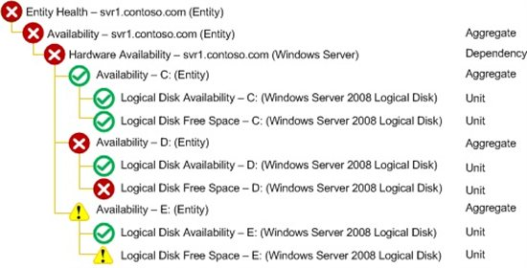
Példa: MS Common Engineering Criteria
Követelmények a szervertermékeknél:
  Állapotmodell definiálása szabványos modellel
    Állapotok, események, teljesítményszámlálók…
  Management Pack
    Illesztés a rendszerfelügyeleti eszközökhöz
  Virtualizáció támogatása
  ….
Ezeket már a tervezésnél figyelembe kell venni!
Notes:
Forrás: Microsoft Common Engineering Criteria, http://www.microsoft.com/cec/en/us/cec-overview.aspx

Slide 19
Ki mit tanulhat itt?
Virtualizáció / felhő alapú infrastruktúra
Automatizálás alapjai
Automatikus felügyelet
Rendszermérnök

Slide 20
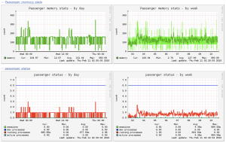





Példa: Instagram (14 millió felhasználó)
monitorozás
3 mérnök (!)
…
web+app
replikált PostgreSQL
Valósidejű adatok + automatizálás =
20 perc alatt átkon-figurálható a rendszer
100+ virtuális gép
Notes:
Információ forrása: „What Powers Instagram: Hundreds of Instances, Dozens of Technologies”,
http://instagram-engineering.tumblr.com/post/13649370142/what-powers-instagram-hundreds-of-instances-dozens-of

Slide 21
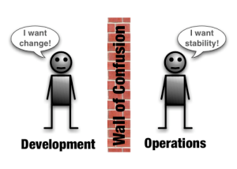
Ki mit tanulhat itt?
Szoftverfejlesztő
Rendszermérnök
DevOps
Notes:
Kép forrása: What is DevOps all about? http://dev2ops.org/blog/2010/2/22/what-is-devops.html

Slide 22

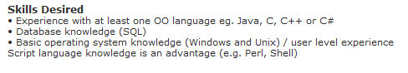
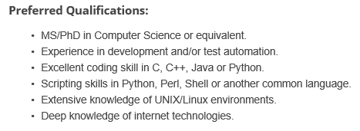


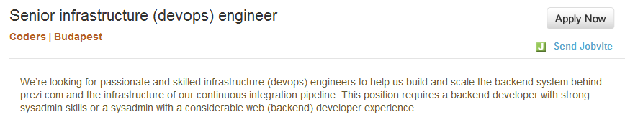
Tényleg kell ez?
Álláshirdetések:
Notes:
Google, Morgan Stanley, Prezi álláshirdetések
Érdemes körbenézni a nagyobb cégeknél, hogy milyen ismeretek jelentenek ott pluszt.

Slide 23
Mire lesz ez az egész jó nekünk?
Orchestration
(„intelligencia”)
skálázás, hibakezelés,
autonóm rendszer…
Központi felügyelet
Deployment, detek-tálás, bevatkozás…
Konfig. kezelés
Monitorozás
Esemény-kezelés
Címtár, hibatűrés, mentés, naplók…
IT szolgáltatások
App
App
LDAP
Fürt
Log
…
OS
OS
platform szintű
szolgáltatások
Virtualizáció / Cloud réteg
erőforrások elfedése és igénylése, …
HW
HW
HW
Notes:
Ha nem egy játék alkalmazást készítünk, hanem egy nagyvállalati környezetben működő rendszert / kritikus rendszert / igazán nagy méretű webes megoldást.
Az általunk készített alkalmazásoknak együtt kell tudni működni az összes többi komponenssel és alapszolgáltatással ahhoz, hogy tényleg egy jó rendszert kapjunk.
Erre az ábrára még a félév végén visszatérünk.

Slide 24
Tartalom
Bemutatkozás
Tematika
Követelmények

Slide 25
Követelmények (kivonat) – aláírás
3 darab kis házi feladat:
HF-enként: 0-15 pont
  min 40% szükséges HF-enként
eredménye beleszámít a jegybe (45%)
~ 1-1,5 hetes beadási határidők
  feltöltés a határidő után automatikusan záródik
HF1: ~6. hét / HF2: ~8. hét / HF3: ~10. hét
Linux ÉS Windows is
Szöveges értékelés (tanuljunk az értékelésből!)
Notes:
A határidő szigorú, a határidő lejárta után már nem lehet leadni házi feladatot (akkor se, ha 1 másodpercet késtél, akkor se, ha összeomlott az otthoni gép, stb.). Hagyjunk magunknak elég tartalékot!
Miért kell Windowst és Linuxot is használni: ez alapján tudjuk megítélni az egyes platformok képességeit, lesz összehasonlítási alapunk. Pont ez az egyetemi képzés lényege, hogy nem csak egy konkrét megoldást ismerünk meg, hanem általánosabb módszereket.
A pontos követelményeket lásd: https://www.inf.mit.bme.hu/edu/courses/irf/kovetelmenyek

Slide 26
Követelmények (kivonat) – aláírás
HF védés
szorgalmi időszak utolsó hetében
Kb. 10-15 perc a javítóval
  Ti: kérdezhettek az értékeléssel kapcsolatban
  Mi: belekérdezünk a HF-ekbe
Pontot CSAK ekkor módosítunk
Kötelező (ha kimarad, pótolni kell)

Slide 27
Követelmények (kivonat) – vizsga
Vizsga: írásbeli + opcionális szóbeli
Elméleti kiskérdések, 2 gyakorlati feladat
  Mindkét részből külön-külön legalább 40% (!)
Megtekintés, nem reklamálás
Pontvadászat helyett szóbeli javítás (+1/-1 jegy)
Notes:
Opcionális szóbeli: ha valaki úgy érzi, hogy jobbra tudja az anyagot, mint a végén megállapított jegy, akkor a végeláthatatlan reklamálás és pontvadászat helyett az a lehetősége van, hogy szóbelizhet. Szóbelin az elméleti anyagba kérdezünk bele, ezzel +/- 1 jegyet lehet változtatni az elért eredményen.

Slide 28
Követelmények (kivonat) – pótlás
Nem leadott vagy elégtelen HF-eket pótolni kell
Mindegyik HF pótolható
Pótlás különeljárási díj köteles (1800 Ft)
DE: Pótlásnál új feladatot kell megoldani
  Különben nem fair azokkal, akik időben leadták
Elfogadott HF-et lehet javítani
(ezt is a pótlási héten)

Slide 29
HF-ek másolása
Nem tilos másokkal megbeszélni a feladatot, de önállóan kell megoldani a feladatot
Házi feladat másolása fegyelmi vétség
Lehetséges következmények:
  Aláírás megtagadása minden érintettnek
  Fegyelmi eljárás
    Minimális büntetés: két félév passzív
    További fokozatok: megrovás, kizárás
Notes:
A fegyelmi menetét lásd: „A BME hallgatók fegyelmi, kártérítési jogorvoslati szabályzata”
(elérhető: http://gmf.bme.hu/tartalom/01_szabalyzat/011_szab.html)

Slide 30
Házi feladatok céljai
3. éves mérnökhallgatóknak szól a tantárgy
Tapasztalat és ipari visszajelzés:
  Bizonyos képességek hiányoznak a végzősökből

Slide 31
Önálló problémamegoldás
Előadás: kérdések és irányok bemutatása
Gyakorlat: technológia alapok kipróbálása
HF: egy kis szelet önálló megismerése
HF értékelési szempont: igényes kód

Slide 32
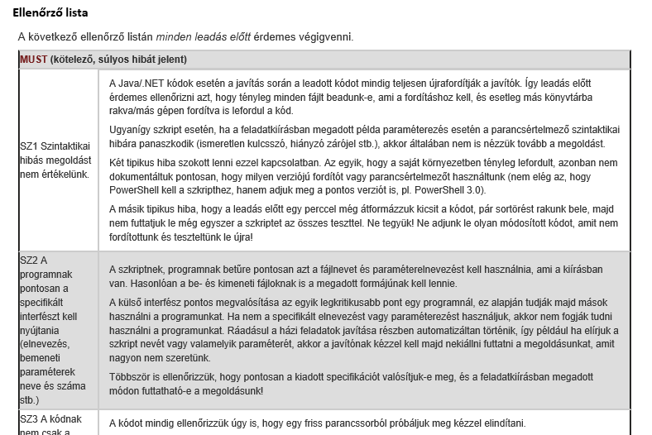
Értékelés: igényes kód
Interfészek betartása, jó paraméterkezelés, ellenőrzött bemenet, konstansok, hatékony lekérdezések, hibakezelés, tesztesetek, kommentezés, helyes tagolás… -> lásd a weboldalt (10+9 tanács)
Notes:
A részletes házi feladat tanácsokat és irányelveket lásd: https://www.inf.mit.bme.hu/edu/courses/irf/hazifeladat

Slide 33
Hogyan lehet IRF-ből (HF-et) bukni?
Tipikus hibák
Nem a megadott szkriptnevet / interfészt használjuk.
Más fájlt töltünk fel a megoldás helyett.
Leadás előtt 1 perccel kezdjük meg a feltöltést, és kicsúszunk a határidőből
Szintaktikailag hibás a megoldásunk.
A programunk csak a legegyszerűbb bemenetre működik.
Leadás előtti nap állunk neki a HF-nek.
Ellenőrzés
Olvassuk el többször a kiírást! Használjuk a kiadott teszt csonkokat!
Feltöltés után töltsük le a megoldást, és ellenőrizzük!
Lehet többször is feltölteni, idejében töltsünk fel valamit!
Feltöltés után töltsük le a megoldást, és próbáljuk azt lefuttatni!
Teszteljük a megoldásunkat szisztematikusan!
Kezdjünk neki időben!
Ezeket csak ellenőrzéssel tudjuk elkerülni!
Notes:
Ezeket a hibákat a ~200 hallgatóból átlagosan 1-2 hallgató elköveti minden évben minden házi feladat leadásakor.
Az ilyen hibákat csak úgy tudjuk elkerülni, ha mindig ellenőrizzük a saját munkánkat!

Slide 34
Házi feladatok tipikus ütemezése
 | H | K | Sze | Cs | P | Szo | V
1: | Előadás |  | Előadás
2: | Előadás HF ki |  |  |  | Gyakorlat
3: | (Előadás) |  | (Előadás) |  | HF beadás
Hét elejére készüljünk el a HF-fel
Gyakorlati anyag és HF kikerül
Ismerkedjünk az anyaggal, HF-fel.
Jelentkezés a gyakorlatra
Gyakorlaton lehet haladni, kérdezni

Slide 35
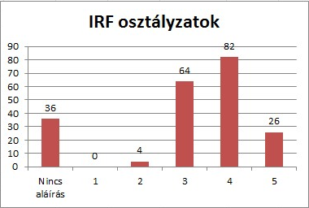
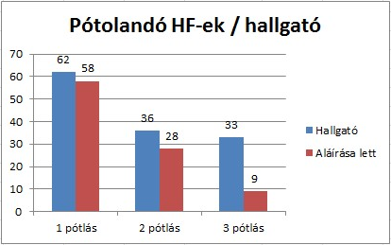
Nehezek ezek a követelmények?
Nem teljesíthetetlen, csak más, mint eddig
HF a szűrő, problémák:
  másolás
  igénytelen kód
  specifikációtól eltérés
Tapasztalat:
  2-3 HF már nem pótolható
Figyelem:
  Nincs keresztfélév
  Előkövetelmény a szakdolgozathoz az IRF jegy
Notes:
Figyelem: az előtanulmányi rendtől még méltányosságival se lehet eltérni, így ha valaki nem teljesíti az IRF-et, az leghamarabb az aktuális utáni 3. félévben veheti fel a Szakdolgozat tantárgyat!

Slide 36
Nehezek ezek a követelmények? (hallgatók)
„…úgy éreztem, hogy ez a tárgy az egyetem egyik legnehezebb tárgya”
„Az IRF-hez hasonló ingyen kredites tárgyak miatt egyre inkább értéktelen a diploma.”
„A házi feladatokkal ment el sok idő, de megérte.”
„A házikkal sok munka volt, több mint egy átlagos aláírás szerzésért szokott lenni. ”
„A tárgyat a megfelelő energia befektetéssel könnyedén el lehetett végezni. Tényleg csak annyira volt szükség, ami elhangzott előadáson is - időben neki kell feküdni a háziknak.”
„Olyan dolgokat tanultunk, melyekhez - véleményem szerint - mindenkinek érdemes értenie, aki informatikus.”
„Nagyon tetszett ez a szemlélet amit a tárgy keretein belül megismerhettünk.”
Notes:
OHV visszajelzések

Slide 37
Nehezek ezek a követelmények? (oktatók)
Igen…
~610 kijavítandó HF (7 javítóra)
  Megnézni és kipróbálni egy szkriptet / programot
  Szöveges visszajelzés mindegyikre
~700 munkaóra = 3,9 mérnökhónap (!)
viszont ebből tanulhattok a legtöbbet…
Notes:
Az elkészült munka stílusára, hatékonyságára, érthetőségére, minőségére, pontosságára is kaptok visszajelzést, és nem csak egy jegyet vagy egy pontszámot. Érdemes ezeket higgadtan, alaposan elolvasni, és tanulni belőlük.

